Slide 1
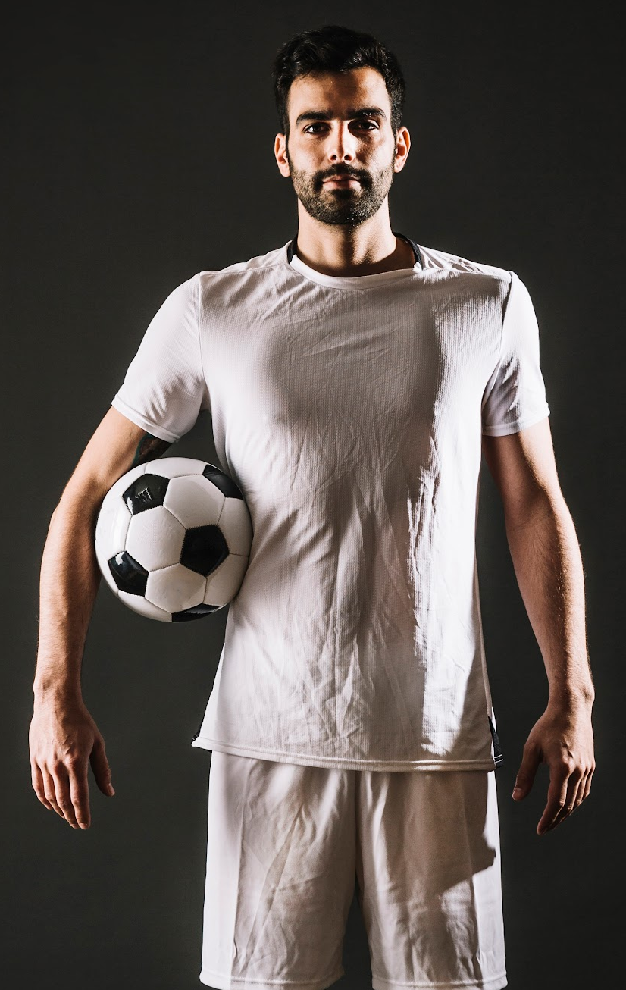
선수 전술 적합성 분석 솔루션
9조
김종민 차현승 김성준 김재훈 권보성 배종원

Slide 2
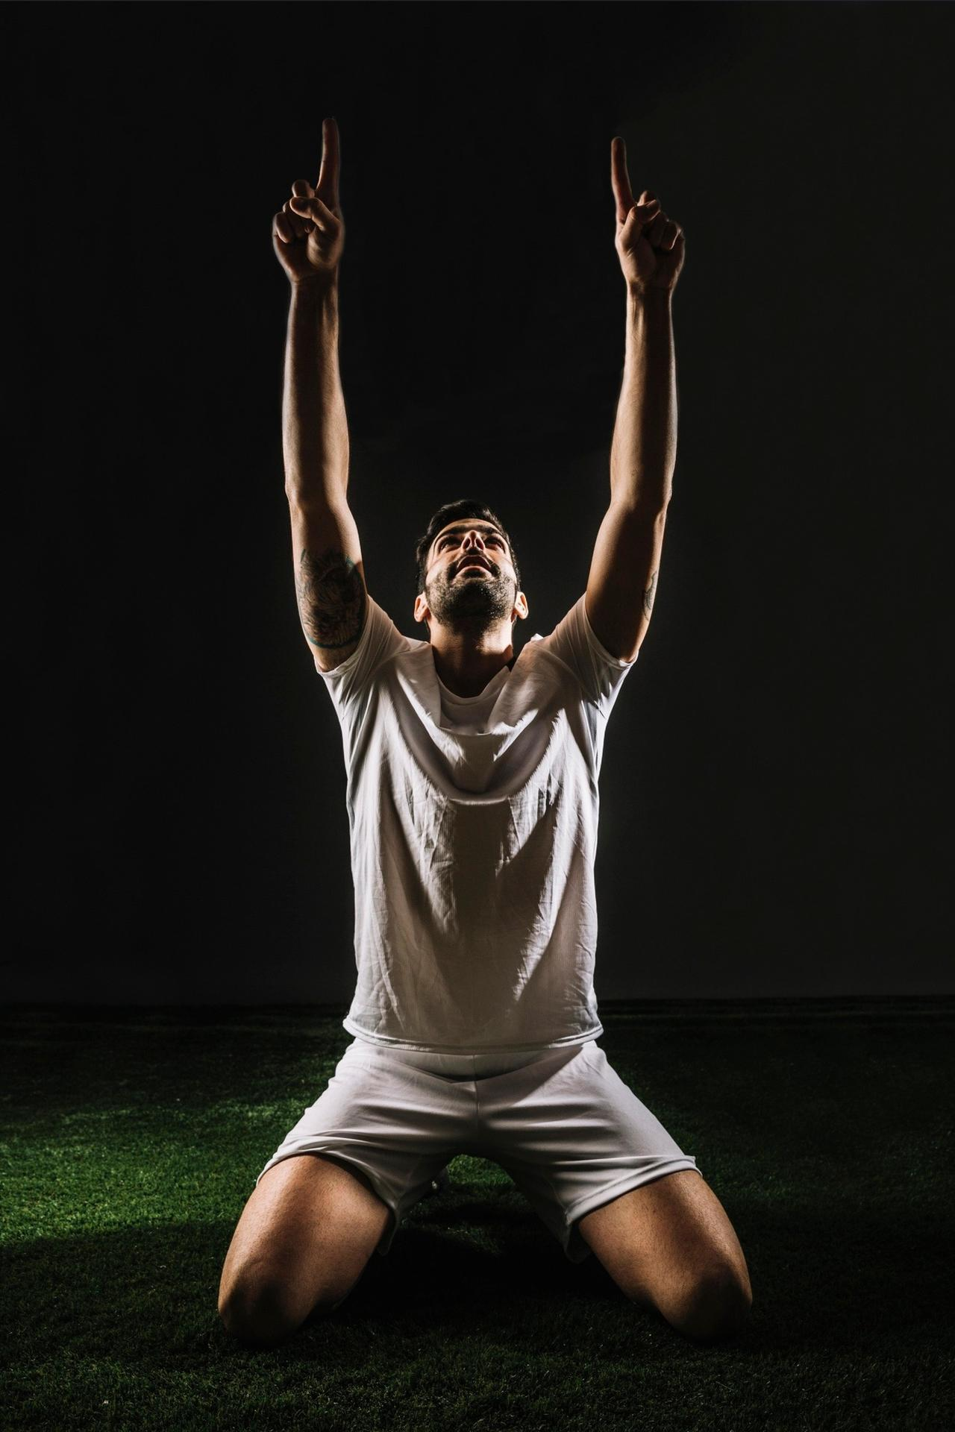
요약
서비스명 : Tactical Fit Analysis Solution
범주 : Sports AI Analysis Program
창업 아이템 개요
축구 경기에서, 실제 경기 데이터를 기반으로 AI가 선수의 플레이 패턴을 분석하여 팀 전술과의 적합도를 수치화 하여 제공합니다. 이 서비스를 통해 축구 구단은 선수 데이터에 기반하여 영입 결정을 내릴 수 있으며, 에이전시나 스카우터들도 의사결정 도구로 활용할 수 있습니다.

Slide 3
발표 순서
01
02
실현 가능성
문제 인식
03
성장 전략
04
팀 구성 소개

Slide 4
01. 문제 인식
국내·외 시장 현황 및 문제점
구단들은 수십억 원 이상의 이적료와 연봉을 투자해 선수를 영입하지만, 실제로 팀에 적응하여 성공하는 경우는 많지 않음
선수가 적응하지 못하는 원인은 매우 다양하며, 크게 축구 내적 요인과 축구 외적 요인으로 구분
축구 내적 요인에는 전술적 부적응, 포지션 경쟁, 개인 퍼포먼스 저하 등이 있음
외적 요인으로는 생활 환경 적응 실패, 심리적 요인, 팀 동료와의 불협화음, 언어·문화 장벽 등이 작용
이 중 축구 내적 요인에 포커스를 맞추어 실패 리스크를 최소화 하고자 함이 목적

Slide 5
02. 실현 가능성
개발 계획
선수 경기 데이터 기반 능력 분석
GNN 기반 전술 패턴 분석 및 적합도 예측
전술 유형별 프로파일링 및 전술 적합도 평가 알고리즘 개발
차별성 및 경쟁력 전략
단순 기록 분석이 아닌, 전술 중심의 AI 분석
선수 플레이 패턴과 팀 고유 전술 간의 적합도 측정
구단 맞춤형 리포트 자동 생성 기능
정부지원사업비 집행 계획 요약
1단계: AI기반 인프라 및 프레임워크 구축<전술 포지션 네트워크 생성 및 DB 서버 구축>
2단계: 모델 개발 및 현장 적용 <전술 적합도 예측 엔진 고도화, 사용자 테스트, 고도화된 UI 개발

Slide 6
02. 실현 가능성
< 1단계 정부지원사업비 집행 계획 >
비 목 | 산출 근거 | 정부지원사업비(원)
재료비 | •GNN 학습용 GPU 인스턴스 임대. | 3,000,000
 | •개발용 저장서버 및 DB 구축 | 1,000,000
외주용역비 | •전술 포지션 네트워크 생성 도구 | 4,000,000
인건비 | •AI 개발자 (4개월 × 2,000,000원) •프론트엔드 개발자 (1개월 × 2,000,000원) | 10,000,000
지급수수료 | •K리그 대상 리포트 제공 및 인터뷰 대응, 리서치 비용 | 2,000,000
합 계 |  | 20,000,000

Slide 7
02. 실현 가능성
< 2단계 정부지원사업비 집행 계획 >
비 목 | 산출 근거 | 정부지원사업비(원)
재료비 | •GPU 장비 구입 또는 클라우드 장기 크레딧 확보 | 7,000,000
 | • 보안 강화된 DB 재구성 및 백업 시스템 | 3,000,000
외주용역비 | • UI 고도화 및 관리자용 리포트 대시보드 시스템 외주 개발 | 8,000,000
인건비 | • AI 개발자 + 프론트엔드 개발자 (4개월 × 2,000,000원+ 4개월 × 2,000,000) | 16,000,000
지급수수료 | • 스포츠 박람회 참가비, 부스비, 인쇄물 제작 비용 | 2,000,000
홍보비 | • 제품 소개용 영상/페이지 제작 및 SNS/포털 노출 | 2,000,000
합 계 |  | 38,000,000

Slide 8
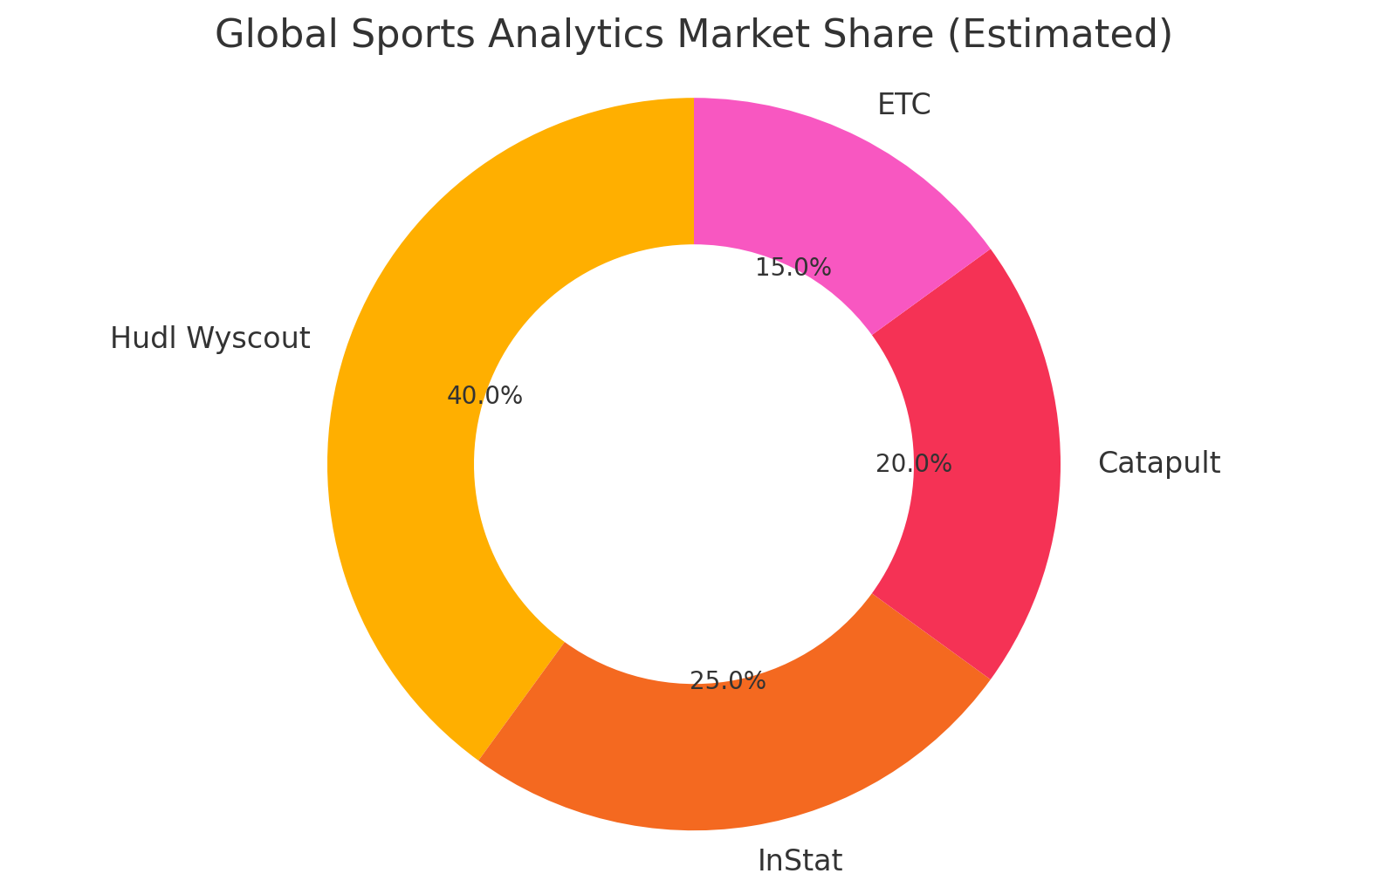
03. 성장 전략
경쟁사 분석
Wyscout, Instat, Catapult 등 글로벌 축구 분석 플랫폼 존재
그러나 대부분 경기력 분석 중심이며 ‘전술 적합성 판단’은 부재

Slide 9
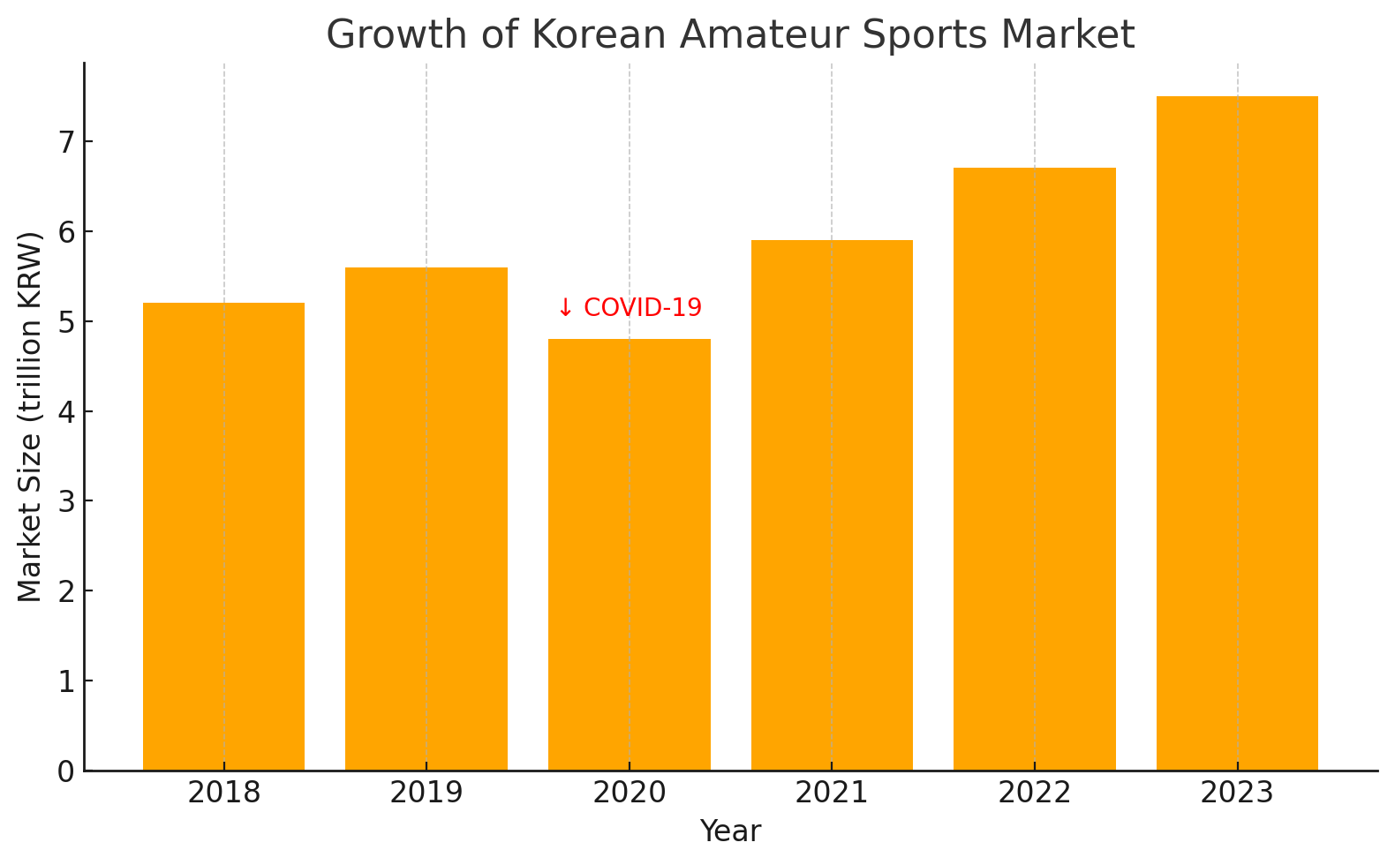
03. 성장 전략
시장 진입 전략
아마추어 팀, K리그 2 팀, 고교 및 대학 팀 대상 초기 무료 배포 및 리포트 제공
후속으로 K리그 1 및 아시아 시장, 이후 최종적으로 유럽 시장까지 확장

Slide 10
03. 성장 전략
수익화 모델
구독 기반 B2B SaaS 모델 (구단/에이전시/개인 단위)
분석 리포트 단건 판매 AI
투자 유치 전략 및 중장기 가치
시드 투자 후 K리그 MOU 확보 → 글로벌 유스팀 대상 확대
스포츠 AI 기술 확대 → 야구, 농구 전술 분석으로 확장 예정
사회적 가치 도입 계획
지역 유소년 축구단 대상 무상 분석 제공
청년 중심 개발팀 구성으로 고용 창출 기여

Slide 11
03. 성장 전략
< 사업 추진 일정(전체 사업단계) >
구분 | 추진 내용 | 추진 기간 | 세부 내용
1 | GNN 기반 시스템 기초 설계 및 시제품 개발 | 25년 하반기 | - 전술 스타일 정의 및 전술 그래프 구조 설계 - 선수 능력 기반 네트워크 구축 - GNN 학습 파이프라인 구현 - UI 및 시각화 툴 구현
2 | 기능 고도화 및 시범 서비스 배포 | 26년 상반기 | - 전술 추천 기능 추가 - 데이터 기반 전술 성향 - 시각화 기능 개발 - K리그, 대학생팀 대상 테스트 진행
3 | 정식 출시 | 26년 상반기 | - AI 분석 플랫폼 공식 출시
4 | 신제품 홍보 프로모션 진행 | 26년 하반기 | - VC 투자자 대상 IR 준비 - 스포츠 분석 박람회 참가 및 마케팅 - 구독형 유료화 모델 정착

Slide 12
04. 팀 구성 소개
< 팀 구성(안) >
구분 | 직위 | 담당 업무 | 보유 역량(경력 및 학력 등)
1 | 기술 자문 교수 | 시스템 설계 및 기술 자문 총괄 | IT대학 컴퓨터학부 교수, GNN/AI 연구 및 다수 프로젝트 경험
2 | 외부 개발자 | 프론트엔드 및 AI 핵심 개발 주도 | 컴퓨터공학 전공, 풀스택 및 GNN 개발 경력 3년 이상
3 | 대학생 | AI 모델 학습 및 데이터 전처리 보조 | 컴퓨터학부 재학생, PyTorch 기반 GNN 실습 경험 및
4 | 대학생 | DB 구축 및 데이터 수집/정제 | 컴퓨터학부 재학생, Pandas/SQL 등 데이터 처리 경험
5 | 대학생 | 프론트엔드 보조 개발 및 테스트 | 컴퓨터학부 재학생, Spring 및 React 기반 웹 개발 경험
6 | 대학생 | 콘텐츠 제작 및 홍보 마케팅 | 디자인 또는 홍보 전공, SNS 마케팅 및 콘텐츠 제작 경험

Slide 13
감사합니다.
9조
김종민 차현승 김성준 김재훈 권보성 배종원

